Slide 1
Kaufkraft des Geldes
2019/NMS 23
Pechmann

Slide 2
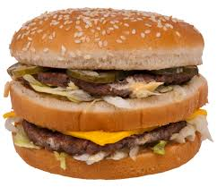
Ein Euro = Ein Euro ?

Slide 3
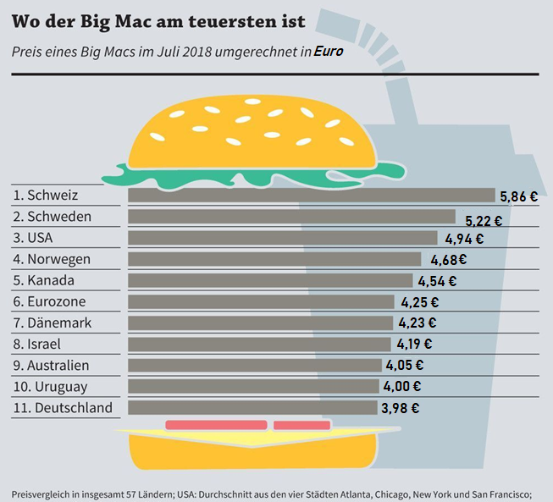
Big Mac Index

Slide 4
Kaufkraft des Geldes
Veränderung im Laufe der Zeit
Unterschiedlich in verschiedenen Ländern
Notes:
Veränderung im Laufe der Zeit Inflation ? Unterschied in versch. Ländern ? = Lohnniveau unterschiedlich

Slide 5
Die Kaufkraft sind aufgrund der Inflation
Was bedeutet es für uns wenn die Kaufkraft sinkt ?
Wir können uns weniger leisten
Lohn muss erhöht werden um Inflation auszugleichen

Slide 6
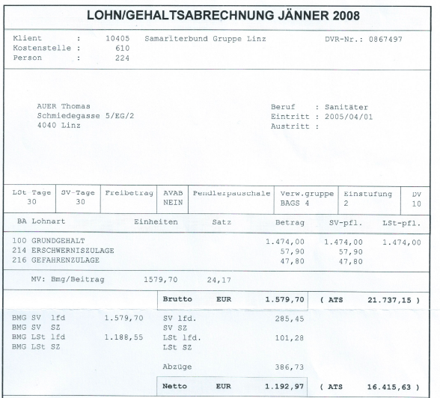
Der Gehaltszettel
Arbeitsbuch S. 28

Slide 7
Herr Steiner zahlt Steuern an den Staat
Sozialversicherung
Lohnsteuer
Republik Österreich
Herr Steiner

Slide 8
Was bekommt Herr Steiner dafür?
Republik Österreich
Herr Steiner

Slide 9
Was bekommt Herr Steiner dafür?
Notes:
Transfereinkommen ? Jeder

Slide 10
Warum zahlen wir Steuern an den Staat ?
Krankenversorgung
Arbeitslosengeld, Familienbeihilfe
Schulen, Kindergärten
Wohnbeihilfe
Notes:
-Sozialleistungen (Kindergeld)
-Krankenversorgung (Krankenhaus, Arztbesuch,…)
-Arbeitslosengeld

Slide 11
Arbeitsbuch S. 32
1.-4.Satz

